Slide 1
Séminaire PA du 20 janvier
Groupe : Ponts Nouvelle-Aquitaine

Slide 2
Sommaire
Historique, organisation humaine, activités des 3 dernières années, bilan de l’année passée
Projets pour 2018
Opportunités à saisir

Slide 3
Historique, organisation humaine, bilan de l’activité
22 février 2017 : (re)constitution d’un groupe d’animateurs
Environ 20 participants mobilisés, sous l’égide de Dominique de Robillard
Constitution d’un groupe d’animateurs de 10 anciens
Quelques suggestions d’évènements

Slide 4
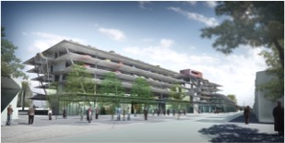
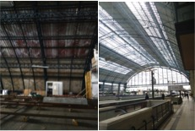
Historique, organisation humaine, bilan de l’activité
12 avril 2017 : 1er évènement, en partenariat avec le Groupe Construction
Projets LGV SEA : ligne nouvelle et intégration au réseau classique, gare et grande halle voyageurs de Bordeaux, Euratlantique et Cité du Vin
Environ 35 participants

Slide 5
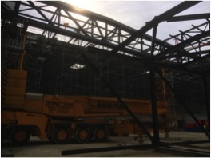
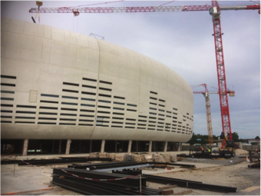
Historique, organisation humaine, bilan de l’activité
8 juin 2017 : 2ème évènement, la salle de spectacle Bordeaux Métropole Aréna
Chantier Bouygues / Rudy Ricciotti
Environ 20 participants

Slide 6
Projets pour 2018
Visite C Discount, avec 100 000 m2 d'entrepôts, et un centre logistique ultra moderne
Autres idées :
projets urbains
visite de vignobles prestigieux
visite d'usines (EDF/Blaye, Dassault, Beneteau)
grands sites labellisés

Slide 7
Opportunités à saisir
Liens à construire avec réseaux X bordelais, IESF de Bordeaux, Urisa et ESTP Aquitaine
Problématique d’une « vaste région » : comment organiser des événements sur l'ensemble de la région ?

